Slide 1



nouveau parcours client mif ii
Parcours CLIENT – CAS PARTICULIERS
Heure du jeudi dU 22 fevrier 2018

Slide 2
Parcours client épargne FINANCIERE
transaction 0199
A partir du 1er mars 2018, les « Nouveaux parcours clients épargne financière et assurance » seront déployés en CELCA suite à la réglementation MIF2-DDA-PRIIPS.
Cette HDJ s’inscrit dans le prolongement des e-learnings « Parcours Client Epargne Financière/ Les écrans » (Tutoriel et vidéo), et aborde les spécificités du parcours relatives à des situations clients particulières.
Ces e-learning sont des prérequis afin de pouvoir suivre cette Heure du jeudi.
Elle se veut donc complémentaire puisque nous étudierons ici toutes les spécificités du parcours relatives à des situations clients particulières (et qui n’ont pas encore été abordées dans l’e-learning). Elle a pour vocation d’accompagner le conseiller dans la prise en main du Parcours Conseil de la phase transitoire.
Le «Parcours client épargne financière» est accessible par la transaction 0199, et se déroule selon les étapes suivantes :
Connaissance client
QCF
Définition des projets
Propo de la banque
Infos
précontractuelles
Choix du client
Synthèse Epargne
Souscriptions
Données pré-existantes
Nouveau parcours client épargne financière et assurance
Vente
A défaut de données à jour, message bloquant et nécessité de réactualiser Connaissance client (Cf,slide en annexe)
Il s’agit de la découverte :
épargne à allouer, objectifs, durée, profil de risque.
Répartition recommandée en faisant appel ou non aux Portefeuilles modèles.
Communication au client des caractéristiques des supports proposés et notamment remise des frais ex-ante.
Pour chaque projet, le client peut suivre ou non le conseil fourni.
Document signé reprenant tous les termes de l’entretien.
Passage des souscriptions
0105 : CTO
0505 : Assurance vie
NB : les recommandations qui sont faites doivent toutes tenir compte des besoins exprimés par le client et des niveaux de risque qu’il souhaite pour chaque projet qu’il définit dans le cadre de la phase de découverte avec son conseiller.

Slide 3
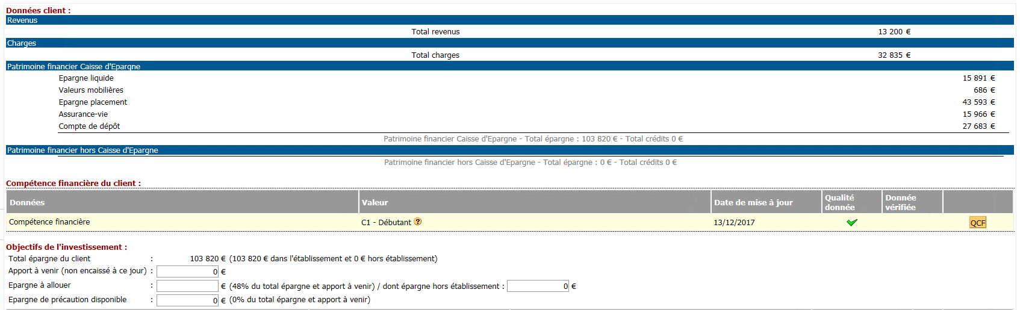
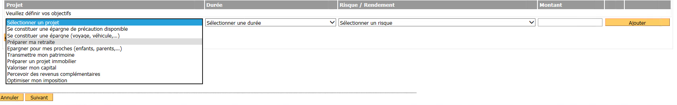


Parcours client épargne
Proposition de la banque
Connaissance client
QCF
Définition des projets
Propo de la banque
Infos
précontractuelles
Choix du client
Synthèse Epargne
Souscriptions
Une fois « connaissance client » à jour, le parcours peut démarrer avec la définition du ou des projets :
40000
Le niveau de risque se choisit projet par projet (si le client a 3 projets, il peut y avoir 3 niveaux de risque différents). Il est le fruit d’un échange avec le client et ne résulte pas d’un scoring comme le QCF.
Mais selon les cas, il conviendra de saisir 1 ou plusieurs projets (cf en annexe pour les spécificités relatives à Hélios)

Slide 4
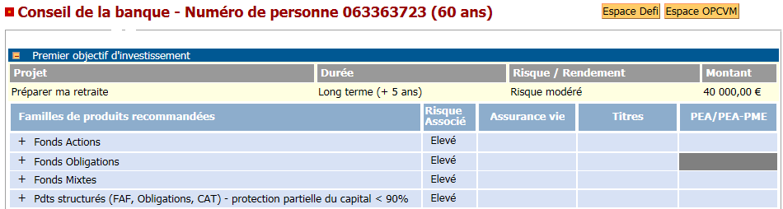
Parcours client épargne
PROJETS client
Connaissance client
QCF
Définition des projets
Propo de la banque
Infos
précontractuelles
Choix du client
Synthèse Epargne
Souscriptions
Cette étape du Parcours vise à définir avec le client une allocation en cohérence avec ses projets, ses horizons de placement et le niveau de risque accepté.
Il existe 3 possibilités d’allocation, dans le cadre du parcours personnes physiques, lors de la période transitoire :
  Portefeuilles Modèles
  Gestion sous mandat / Orientations de Gestion
  Allocation manuelle
Comment accéder à ces portefeuilles modèles dans le Parcours Conseil Epargne Financière ?
Pour chaque projet, le conseiller doit se connecter sur l’espace DEFI
Les portefeuilles modèles ont pour but d’encadrer la proposition commerciale tout en favorisant la diversification des actifs du client en pondérant actifs risqués et non risqués.
Il convient donc de les privilégier car ils permettent d’intégrer des instruments financiers allant au-delà du risque du projet tout en affichant une volatilité globale dans les limites acceptées par le client.
Ils seront particulièrement utiles pour les projets caractérisés par un risque faible.

Slide 5

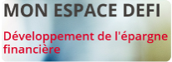
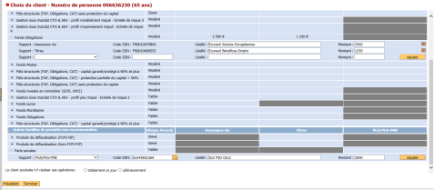
Parcours client épargne
PROJETS client
Connaissance client
QCF
Définition des projets
Propo de la banque
Infos
précontractuelles
Choix du client
Synthèse Epargne
Souscriptions
Fonctionnement spécifique des portefeuilles modèles :
Pour chaque projet défini par le client, le conseiller doit sortir de l’écran Mysys « conseil de la banque » et se connecter sur espacedefi pour :
  saisir sur la calculatrice les éléments du projet nécessaires pour appeler le portefeuille type correspondant
  éditer le portefeuille modèle en format PDF
Le conseiller doit ensuite revenir sur l’écran Mysys « conseil de la banque » et
  sélectionner dans le catalogue produit les instruments financiers recommandés par le portefeuille modèle
  saisir les montants à souscrire correspondant à ce qui est indiqué sur le portefeuille modèle (édité via l’Espace Defi) pour chacun des instruments financiers
Cette opération est à renouveler pour chaque projet défini par le client (jusqu’à 4)
Recherche du portefeuille modèle correspondant
Edition d’un PDF récapitulatif
Sélection par le conseiller des éléments requis dans la calculatrice
Edition de l’allocation type pour pouvoir la ressaisir sur l’écran conseil MySys.

Slide 6
Parcours client épargne
CAS PARTICULIERS
Connaissance client
QCF
Définition des projets
Propo de la banque
Infos
précontractuelles
Choix du client
Synthèse Epargne
Souscriptions
Toutefois, le recours aux « portefeuilles modèles » n’est pas possible dans l’ensemble des cas de figure. Découvrez ici les situations où il faut passer par les « allocations manuelles » et la « GSM/OG » :
Critères pour lesquels le recours à l’allocation manuelle est recommandé :
  Arbitrage ou recyclage
  Client âgé de plus de 85 ans
  Fourgous
1
4
  Versement programmé
  Commercialisation d’un produit temporaire / fonds contingenté
  Versement et/ou arbitrage comportant de la SCPI en assurance vie
2
5
3
6
Critères pour lesquels le recours à la GSM / OG est recommandé :
1
Client patrimonial et souhaitant déléguer la gestion de ses actifs

Slide 7
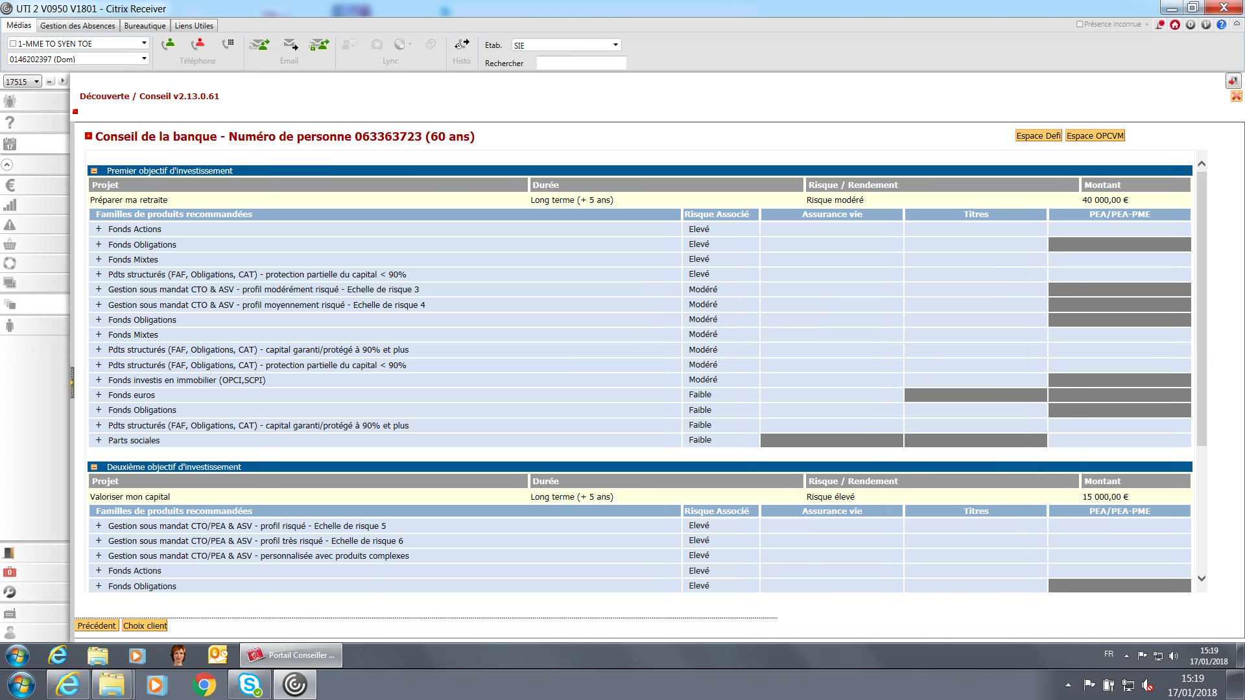
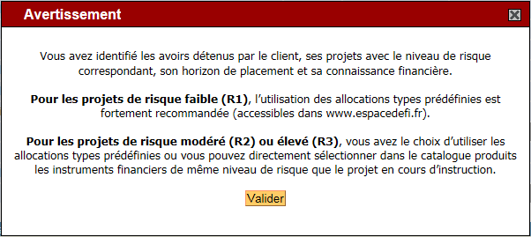
Parcours client épargne
CAS PARTICULIERS
Connaissance client
QCF
Définition des projets
Propo de la banque
Infos
précontractuelles
Choix du client
Synthèse Epargne
Souscriptions
Avant que l’outil ne démarre l’accès aux allocations, un pop’up vous alerte sur la construction de la proposition en fonction du niveau de risque du client :
 Sur les diapos suivantes, découvrons les cas particuliers où le recours à « l’allocation manuelle » est obligatoire

Slide 8
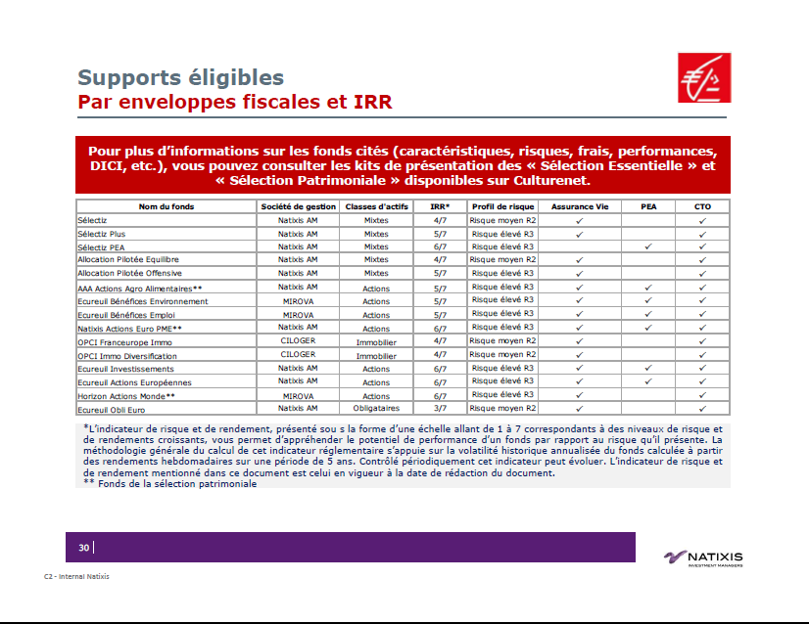
Parcours client épargne
CAS PARTICULIERS
Connaissance client
QCF
Définition des projets
Propo de la banque
Infos
précontractuelles
Choix du client
Synthèse Epargne
Souscriptions

Slide 9

Parcours client épargne
CAS PARTICULIERS
Connaissance client
QCF
Définition des projets
Propo de la banque
Infos
précontractuelles
Choix du client
Synthèse Epargne
Souscriptions
VERSEMENTS COMPLEMENTAIRES :
SCPI :
L’allocation manuelle est obligatoire
Exemples
Procédure
Création d’un projet dédié, avec utilisation de l’allocation manuelle en veillant à respecter les critères de risque/durée exprimés par le client et les recommandations de commercialisation indiqués dans le kit de mise en marché de l’offre.
Client souhaitant effectuer un versement de 10 K€ investis en totalité sur le fonds temporaire grand public proposé (ex : Helios, classé R1)
Création d’un premier projet dédié au montant à allouer au fonds temporaire.
Pour le 2nd projet relatif au restant à allouer, 2 approches possibles :
Allocation manuelle OU
Appel aux Portefeuilles Modèles si le versement libre ne bouleverse pas l’équilibre des supports en place avant ce versement libre
Client souhaitant effectuer un versement de 10 K€ investis partiellement sur le fonds temporaire grand public proposé (ex : Helios, classé R1)
Création d’un premier projet ayant un risque R2 à minima et y affecter la SCPI.
Création d’un second projet en y indiquant le reste à placer et utilisation du portefeuille modèle adéquat disponible dans Espacedefi.
Client souhaitant souscrire de la SCPI dans le cadre d’un contrat GP

Slide 10
Parcours client épargne
CAS PARTICULIERS
Connaissance client
QCF
Définition des projets
Propo de la banque
Infos
précontractuelles
Choix du client
Synthèse Epargne
Souscriptions
ARBITRAGES / RECYCLAGES :
L’allocation manuelle est obligatoire
Exemples
Procédure
Client souhaitant arbitrer du fonds euro vers des UC pures et/ou du fonds temporaire grand public
Utilisation de l’allocation manuelle avec création d’un ou plusieurs projets avec des niveaux de risque différents et adaptés aux UC pures/ou fonds temporaires grand public retenus. Penser à sélectionner une durée d’investissement en cohérence avec les UC proposées.
Client souhaitant sécuriser une plus-value réalisée sur une UC en arbitrant 100% sur son support en euro
Utilisation de l’allocation manuelle avec création d’un projet de type R1 en allouant au projet le montant sécurisé
Client souhaitant recycler son fonds temporaire échu vers le nouveau fonds temporaire grand public proposé
Utilisation de l’allocation manuelle avec création d’un projet de type R1 en allouant au projet le montant à recycler

Slide 11
Parcours client épargne
CAS PARTICULIERS
Connaissance client
QCF
Définition des projets
Propo de la banque
Infos
précontractuelles
Choix du client
Synthèse Epargne
Souscriptions
ALLOCATION MANUELLE et GSM/OG
Fonctionnement spécifique des « allocations manuelles » et « GSM/OG » dans le Parcours :
Allocation manuelle :
Pour un projet de niveau de risque Rx, dans l’écran « conseil de la banque » du parcours Mysys, le conseiller peut sélectionner directement dans le catalogue produits les Instruments Financiers, sans aller dans espacedefi.
Le catalogue produit fait apparaître tous les Instruments Financiers qui sont éligibles au niveau de compétence financière du client, et à l’horizon de placement du projet défini.
Tous les niveaux de risque sont disponibles : il est obligatoire, dans le cadre de l’allocation manuelle, de sélectionner des Instruments Financiers qui ont le même niveau de risque que le projet.
GSM / OG :
Pour un projet de niveau de risque Rx, dans l’écran « conseil de la banque » du parcours Mysys, le conseiller peut sélectionner directement au niveau des familles de produits, la famille « GSM/OG »
Le conseiller peut ensuite sélectionner directement dans le catalogue produits le mandat correspondant au niveau de risque du projet défini, sans aller dans espacedefi.

Slide 12
Parcours client épargne
CAS PARTICULIERS
Connaissance client
QCF
Définition des projets
Propo de la banque
Infos
précontractuelles
Choix du client
Synthèse Epargne
Souscriptions
Transfert FOURGOUS
Le cadre du « transfert FOURGOUS » est très particulier puisque selon les cas, il peut donner lieu à une proposition relevant des Portefeuilles Modèles, ou des GSM ou des Allocations Manuelles. Découvrons ce cas :
Description du cas d’usage
Dans le cadre du dispositif Fourgous, le conseiller peut être amené selon les besoins clients à réorienter un contrat d’assurance vie en euros vers un contrat d’assurance vie en Unités de Compte (UC). Il réalisera alors un transfert vers un nouveau produit et proposera une nouvelle offre au client.
Ce cas pratique vise à déterminer quelles étapes le conseiller devra suivre dans le cadre du parcours transitoire, et quelle(s) offre(s) proposer.
Modalité requise et contraintes
Pour bénéficier du dispositif, le transfert doit :
  Correspondre à la situation patrimoniale et aux objectifs de placements du client.
  Se faire uniquement sur un nouveau contrat. Il ne peut donc pas porter sur un contrat en UC que le client possède déjà.
  Se faire uniquement sur les contrats CNP.
  Porter sur la totalité de l’épargne. Un transfert partiel ne peut donc pas être envisagé.
  Comporter à minima 20% en Unités de Comptes investies en action.
  Le projet dédié au transfert Fourgous doit avoir un risque minimum « R2 – risque modéré ».
1
4
2
5
3
6

Slide 13
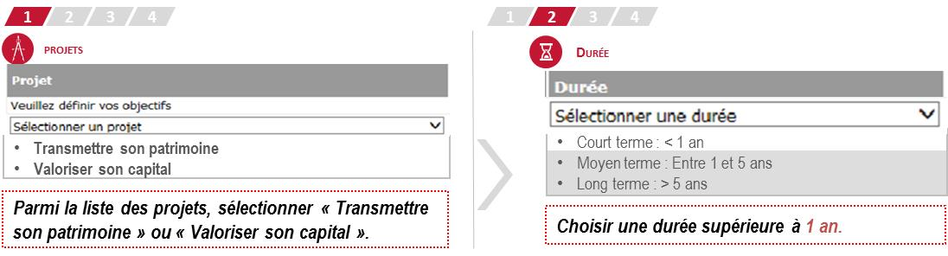
Parcours client épargne
CAS PARTICULIERS
Connaissance client
QCF
Définition des projets
Propo de la banque
Infos
précontractuelles
Choix du client
Synthèse Epargne
Souscriptions
Transfert FOURGOUS
Allocation FOURGOUS
2 choix sont disponibles :
Client acceptant un risque « R2-risque modéré »
Client acceptant un taux d’UC ≥ 60%
Portefeuilles « Risque modéré R2B »
1
Allocation manuelle, obligatoirement 20% d’un fonds éligible à Fourgous
Client ne souhaitant pas un taux d’UC de 60%
Client patrimonial souhaitant déléguer la gestion / Nuances Privilège
Profil AUDACE ou VITALITE
Client acceptant un risque « R3-risque élevé »
2
Portefeuilles « Risque élevé R3 »
Client non patrimonial, ne souhaitant pas déléguer la gestion
➔ Les solutions et étapes à suivre par le conseiller :

Slide 14
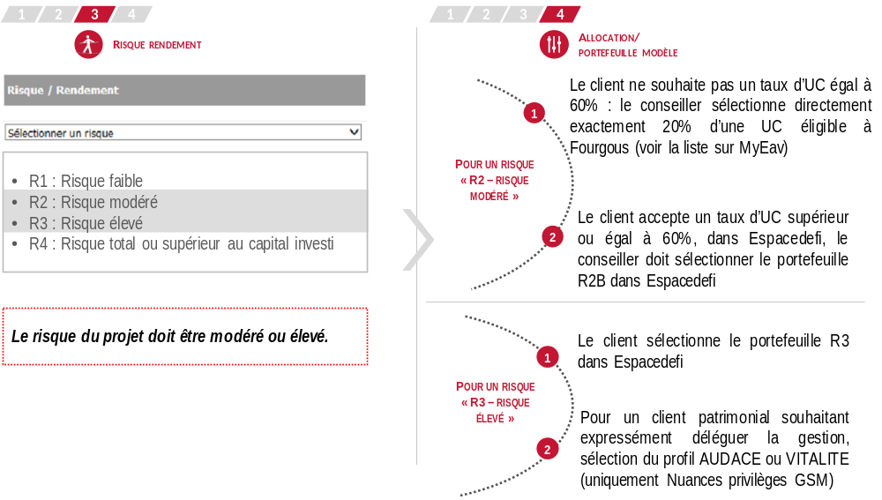
Parcours client épargne
CAS PARTICULIERS
Connaissance client
QCF
Définition des projets
Propo de la banque
Infos
précontractuelles
Choix du client
Synthèse Epargne
Souscriptions
Transfert FOURGOUS
➔ Les solutions et étapes à suivre par le conseiller (suite et fin) :
NB : listes des UC éligibles à Fourgous selon les gammes sont disponibles sous MyEAV :
Gamme Essentielle
Gamme Patrimoniale
Gamme Gestion Privée

Slide 15
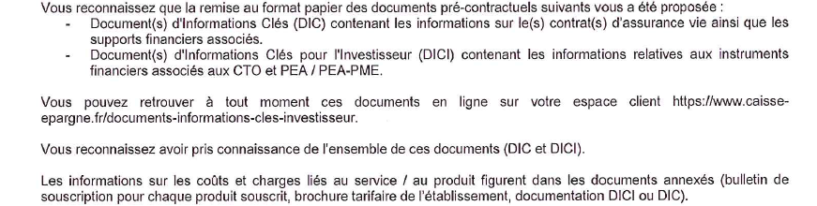
Parcours client épargne
Connaissance client
QCF
Définition des projets
Propo de la banque
Infos
précontractuelles
Choix du client
Synthèse Epargne
Souscriptions
Pour rappel, la réglementation PRIIP’s impose la remise des documents DIC (Docs d’infos clés – également appelés KYD) au niveau du contrat souscrit et DIS (Docs d’infos spécifiques – également appelés DICI) au niveau des Supports d’investissement.
Astuce → la « Synthèse Epargne » que le client devra signer en fin du Parcours Conseil mentionne les données suivantes (en page 4) :
La Synthèse épargne est automatiquement numérisée dans Classeur client mais ne peut pas être signée électroniquement. Son archivage en version signée nécessitera une édition papier, à scanner dans Classeur client après signature du client.
Passage des transactions : 0105 : Comptes titres / 0505 : Assurance Vie : Le système va alors rechercher s’il existe un parcours client déjà réalisé et valide (c’est-à-dire de moins de 31 jours). Si c’est le cas, les souscriptions peuvent être passées.
A noter : l’ancien devoir de conseil n’existe plus, allégeant d’autant la phase de souscription.
CLIQUEZ ICI
Sauf à ce que votre client vous le demande explicitement, cette seule mention peut donc vous exonérer d’avoir à imprimer et remettre directement les DIC/DIS à votre client, dès lors que ce dernier signe le document « Synthèse Epargne ».
Pour répondre à vos questions à celles de vos clients sur les DIC/DIS, Ecureuil-Vie a mis à votre disposition une Foire aux questions.
Vous trouverez le document sous la Rubrique des Commerciaux en cliquant ici
Connaissance client
QCF
Définition des projets
Propo de la banque
Infos
précontractuelles
Choix du client
Synthèse Epargne
Souscriptions
Connaissance client
QCF
Définition des projets
Propo de la banque
Infos
précontractuelles
Choix du client
Synthèse Epargne
Souscriptions

Slide 16
Parcours client épargne
CR – POST ENTRETIEN
A l’issue de l’entretien, le choix définitif du client sera automatiquement conservé dans le système d’information. Toutefois, pour des raisons de traçabilité du conseil apporté à votre client, il est nécessaire de retrouver la proposition qui a été faite (et qui peut différer du choix définitif du client).
Connaissance client
QCF
Définition des projets
Propo de la banque
Infos
précontractuelles
Choix du client
Synthèse Epargne
Souscriptions
POST ENTRETIEN
Voilà pourquoi votre compte rendu post entretien devra impérativement préciser la proposition qui a été faite (et non pas le choix définitif du client qui est automatiquement stocké par le SI).
En guise d’exemple, voici le type de commentaire que vous devrez indiquer dans votre CR :
Pour le projet retraite (Risque modéré) proposition du portefeuille Equilibre R2A pour 40 000 €. Proposition refusée.
Pour le projet valoriser mon capital (Risque élevé) allocation libre avec un choix de produit de niveau R3 pour 15 000 €. Proposition acceptée.

Slide 17
nouveau parcours client mif ii
QUIZ
Heure du jeudi dU 22 fevrier 2018

Slide 18
QUIZ
Cas N° 1 : Ouverture d’un contrat Millevie Essentielle pour 50.000 € auprès d’un client acceptant un risque R1 âgée de 86 ans.
  Question 1 : Combien de « projets » faut-il renseigner ?
  Question 2 : Peut-il accéder aux Portefeuilles Modèles ?
      Si oui, lesquels ?
* À noter que le FAF HELIOS est lui aussi classifié R1 mais la durée d’investissement préconisée n’est pas compatible avec l’âge du souscripteur
Cas N° 2 : Ouverture d’un contrat Millevie Essentielle pour 50.000 €, dont 10.000€ d’HELIOS pour une personne acceptant un risque R3.
  Question 1 : Combien de « projets » faut-il renseigner ?
  Question 2 : Peut-il accéder aux Portefeuilles Modèles ?
      Si oui, lesquels ?
1 seul projet
Non, en raison de l’âge du client. Choisir une « allocation manuelle » avec 100% fonds €, seul fonds classifié R1*.
2 projets à saisir :
Projet 1 R1 pour 10.000€
Projet 2 R3 pour 40.000 €
Pour le projet 1, non → allocation manuelle avec HELIOS
Pour le projet 2, OUI, utilisation du PTF Modèle R3

Slide 19
QUIZ
Cas N° 3 : Versement complémentaire de 30.000 € sur un contrat Millevie Essentielle par un client acceptant un risque R2
  Question 1 : Combien de « projets » faut-il renseigner ?
  Question 2 : Peut-il accéder aux Portefeuilles Modèles ?
      Si oui, lesquels ?
Cas N° 4 : Arbitrage de 20.000 € de SP 85 vers Sélectiz & HELIOS sur un contrat Millevie Essentielle
.
  Question 1 : Combien de « projets » faut-il renseigner ?
  Question 2 : Peut-il accéder aux Portefeuilles Modèles ?
      Si oui, lesquels ?
1 seul projet
La réponse peut être double : Non, la préconisation dans ce cas est de ne pas avoir recours aux PTF Modèles et de faire une allocation manuelle
Toutefois, si le versement libre se veut conforme à la répartition UC sur le contrat avant versement libre, alors le recours aux PTF-Modèles R2 est possible
2 projets :
Projet 1 avec risque R1 pour HELIOS
Projet 2 avec risque R2 pour Sélectiz
Non → recours à l’allocation manuelle

Slide 20
QUIZ :
Cas N° 5 : Arbitrage de 10.000 € de l’UC Ecureuil Investissement vers Fonds en € sur un contrat Millevie Essentielle
  Question 1 : Combien de « projets » faut-il renseigner ?
  Question 2 : Peut-il accéder aux Portefeuilles Modèles ?
      Si oui, lesquels ?
Cas N° 6 : Arbitrage de 10.000 € de SP 85 vers Fonds en € sur un contrat Millevie Essentielle
  Question 1 : Combien de « projets » faut-il renseigner ?
  Question 2 : Peut-il accéder aux Portefeuilles Modèles ?
      Si oui, lesquels ?
Cas N° 7 : Arbitrage de 10.000 € de SP 85 vers HELIOS sur un contrat Millevie Essentielle
  Question 1 : Combien de « projets » faut-il renseigner ?
  Question 2 : Peut-il accéder aux Portefeuilles Modèles ?
      Si oui, lesquels ?
1 seul projet avec risque R1
Non → Recours à l’allocation manuelle en choisissant le fonds en €
1 seul projet avec risque R1
Non → Recours à l’allocation manuelle en choisissant le Fonds en €
1 seul projet avec risque R1
Non → Recours à l’allocation manuelle en choisissant le Fonds HELIOS

Slide 21
QUIZ
Cas N° 8 : Arbitrage sur un contrat Millevie Premium :
  Question 1 : Combien de « projets » faut-il renseigner ?
  Question 2 : Peut-il accéder aux Portefeuilles Modèles ?
      Si oui, lesquels ?
Désinvestissement :
10.000 € de SP85
15.000 € de Sélectiz
15.000 € de Fonds en €
Réinvestissement :
10.000 € en Ecu. Invest. (R3)
10.000 € en Sélectiz + (R3)
10.000 € en AAA (R3)
10.000 € en HELIOS (R1)
2 projets :
Projet 1 avec risque R1 pour HELIOS (avec 10.000 €)
Projet 2 avec risque R3 pour autres UC (avec 30.000 €)
Non → Recours à l’allocation manuelle

Slide 22
nouveau parcours client mif ii
Annexes
Heure du jeudi dU 22 fevrier 2018

Slide 23
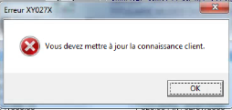
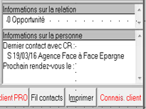
PARCOURS CLIENT ÉPARGNE
CONNAISSANCE CLIENT & QCF
Connaissance client
QCF
Définition des projets
Propo de la banque
Infos
précontractuelles
Choix du client
Synthèse Epargne
Souscriptions
Au lancement du « Parcours Client Epargne Financière » (Transaction 0199), ce dernier démarre avec les étapes « Connaissance client » et « QCF ».
Déjà connues, ces étapes constituent un pré-requis au parcours et doivent être mises à jour en amont du lancement.
Toutefois, au moment du lancement du parcours, la validité des rubriques de connaissance client est contrôlée. Et à défaut de données suffisamment à jour, le message bloquant suivant s’inscrira :
Il vous faudra alors revenir sur « Connaissance client »

Slide 24
PARCOURS CLIENT ÉPARGNE
SUPPORT TEMPORAIRE HÉLIOS
Connaissance client
QCF
Définition des projets
Propo de la banque
Infos
précontractuelles
Choix du client
Synthèse Epargne
Souscriptions
Spécificité relative à une UC temporaire du type HELIOS :
Pour rappel, les Fonds à Formule à capital garanti ou protégé sont réservés aux clients ayant choisi un niveau de risque subi de type R1 « Risque faible ».
Dit autrement, si un client souhaite se voir proposer un fonds de ce type, il devra donc indiquer vouloir accepter de subir un risque R1. Toutefois, si ce même client souhaite également pouvoir accéder à un fonds mixte de type Sélectiz parce que compatible avec son horizon temporel de placement et ambition de performance, il devra saisir en parallèle un second projet.
Exemple chiffré : M. X souhaite ouvrir un Millevie Essentielle avec 10.000€ en bénéficiant d’une protection à 90% du capital sur 4.000 € et rechercher de la performance de façon plus dynamique sur les 6.000 autres €.
 Saisir 2 projets dans l’outil :
Projet 1 « risque faible » avec un montant de 4.000€ + Projet 2 « risque modéré » pour 6.000€.
A défaut de faire cette partition, l’ajout d’HELIOS dans son allocation, bien que possible dans l’outil, sera toutefois considérée comme « non-conforme aux choix du client ».

Slide 25
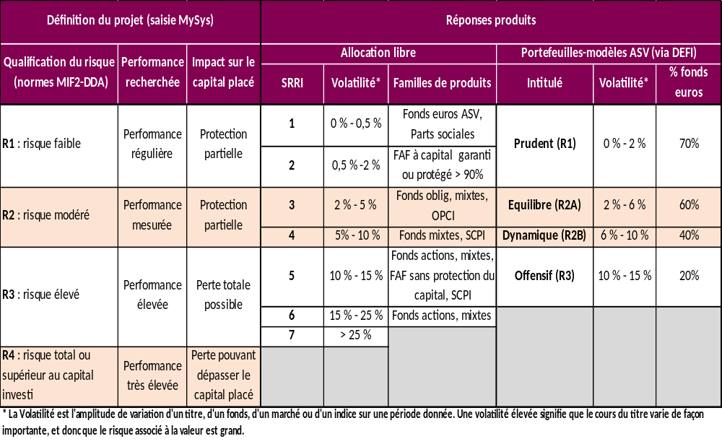
Parcours client épargne
Les correspondances RISQUES/PRODUITS

Slide 26
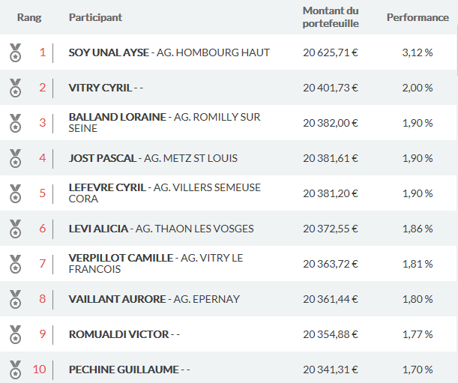

PORTEFEUILLE VIRTUEL 2018
Le Portefeuille virtuel revient du 1er février au 23 juin 2018 : 30 euros par collaborateur à gagner !!
Pour vous connecter : www.selectionetperformance.fr
    Lors de votre première connexion, votre User et votre Mot de passe correspondent à votre matricule RH.
Retrouvez les 10 meilleures performances du portefeuille virtuel au 19/02/2018
Actualités : Le point de gestion APE/APO à fin janvier 2018 est disponible ! Le dernier mensuel est consultable sur votre Espace Défi ICI
Vous pourrez retrouver: - L'analyse macro et les perspectives économiques de l'équipe de gestion
    - Les performances de vos 2 fonds
    - Les orientations de gestion prises par le gérant

Slide 27

Actualités de la semaine
Fichiers à traiter : PEL non-respect
            Lutte anti-résiliation
            Fichier Surveillance
            Livret A
            PEP
            Mobilité bancaire
EPARGNE – EAI
EPARGNE – Temps fort 1 - Cible complémentaire
EPARGNE – Assurance vie – Assurimmeuble
EPARGNE – Assurance vie – Revalorisations des rentes 2017
EPARGNE – HDJ MIF 2 - 22/02/2018
EPARGNE – Indispensable 2018
EPARGNE – Eurogram 3
EPARGNE – Suivi de la commercialisation HELIOS
EPARGNE – Suivi de la commercialisation IRIS
BANCA – Clientèle en situation de fragilité financière
BANCA – MOBILITE BANCAIRE – point sur le dispositif
MARCHE DES PROS – Révision Annuelle – Part Variable
MARCHE DES PROS – CE NET
MARCHE DES PROS – CG BPCE
MULTICANAL – SECURPASS -Modification de la date de lancement
MULTICANAL – BAD MOBILE - 2 nouveautés
MULTICANAL – Académie Digitale
Retrouvez chaque semaine toutes les actualités dans le brief DG / DUC / DA adressé aux managers.

